Slide 1
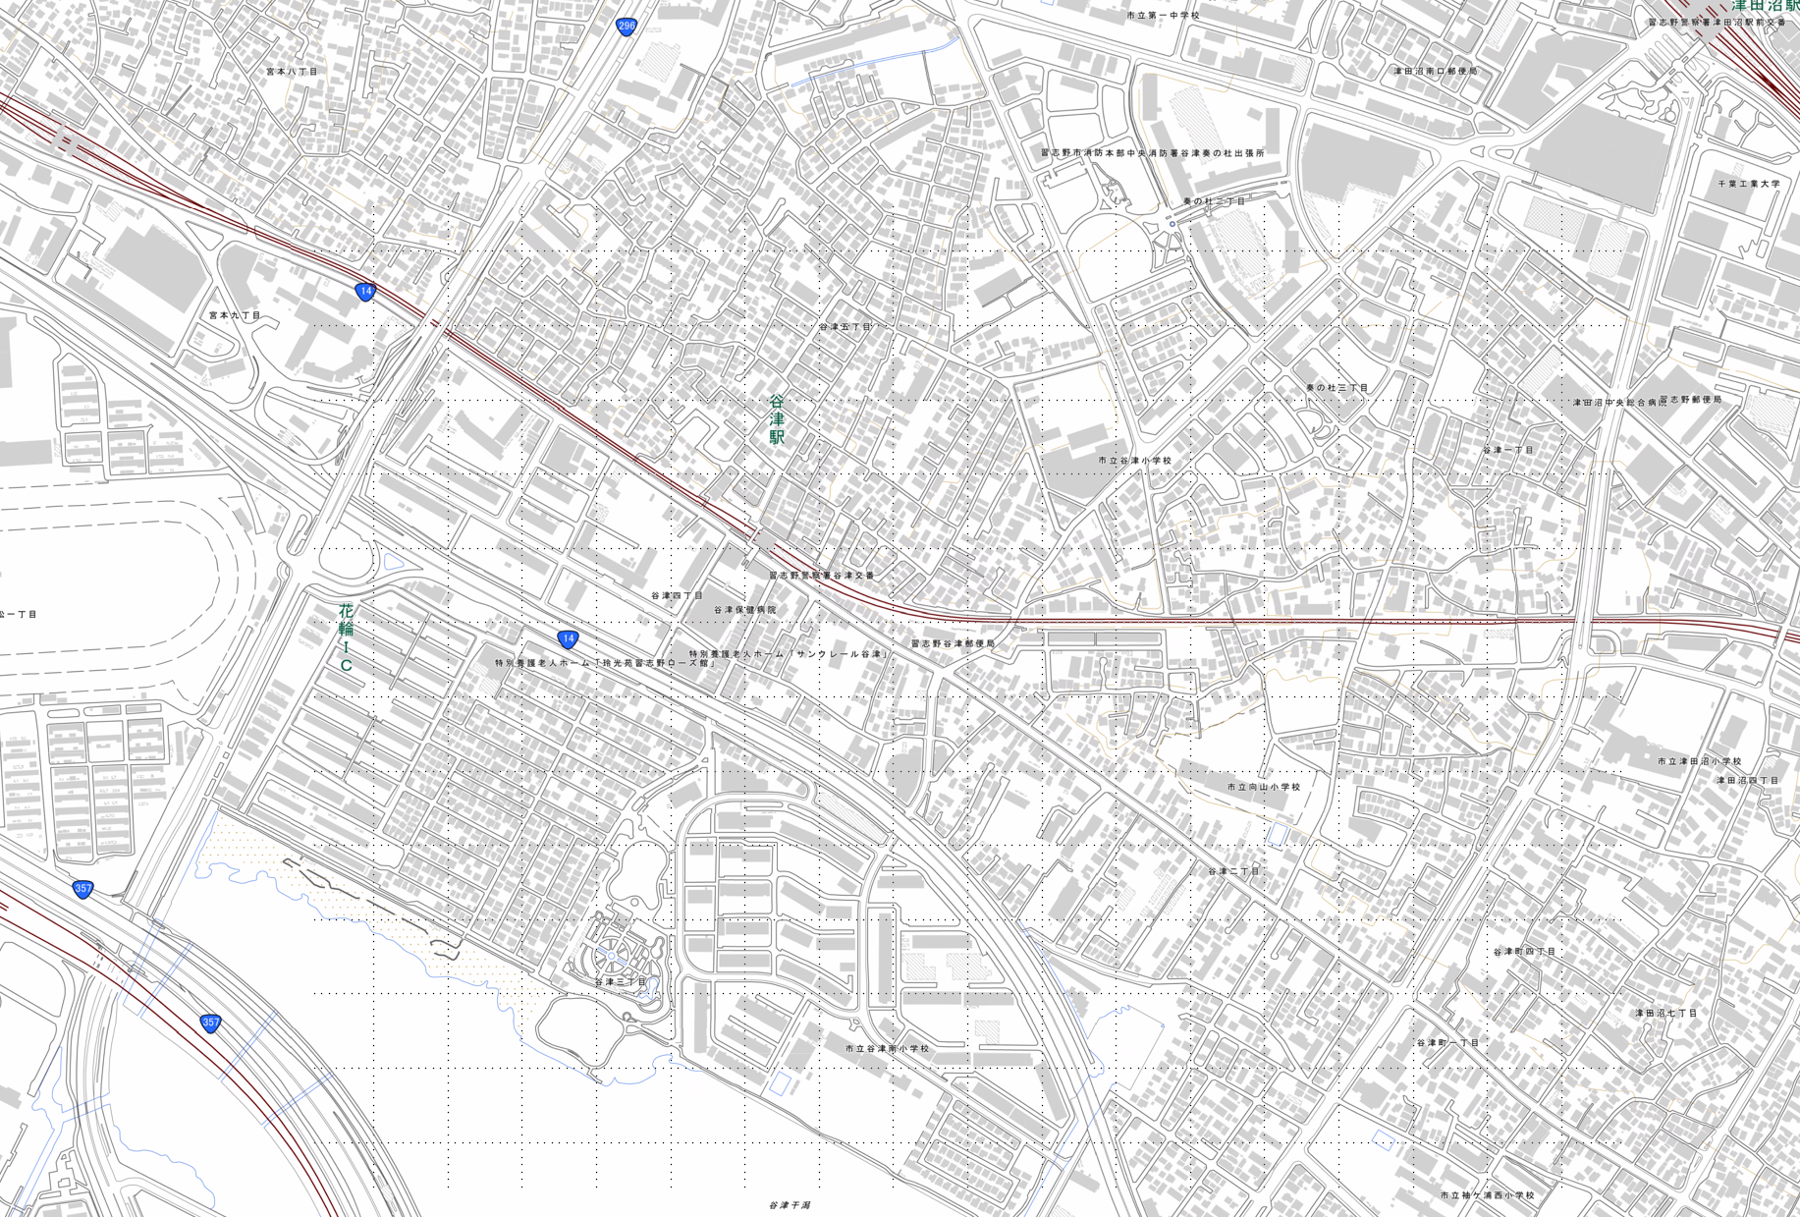
習志野市道路冠水等警戒マップ
【向山小学校区】
●庄司が池公園
奏の杜一丁目
●とねりこ公園
◆凡例：冠水状況
 | 冠水警戒区間
 | 冠水通行止め区間
 | 冠水注意地点
◆凡例：防災関連施設
 | 一時避難場所
 | 第一避難所
 | 公園
◆凡例：緊急輸送道路等
 | １次路線
 | ２次路線
 | 習志野市災害時重要路線
◆凡例：水路等
 | 水路（暗渠・開渠）
谷津六丁目
谷津七丁目
奏の杜二丁目
千葉工業大学
津田沼校舎
●谷津５丁目児童遊園
●谷津奏の杜公園
谷津五丁目
●谷津５丁目公園
谷津小学校
奏の杜三丁目
0
100m
200m
●こうやま公園
谷津一丁目
津田沼二丁目
●谷津４丁目公園
●西之葦公園
●
津田沼２丁目
児童遊園
●向山１号公園
谷津四丁目
津田沼４丁目
児童遊園 ●
宮ノ下公園
●谷津２丁目児童遊園
●谷津西児童遊園
津田沼小学校
向山小学校
津田沼四丁目
●浜宿児童遊園
●谷津公園
谷津二丁目
谷津町四丁目
●
菊田公園
谷津三丁目
津田沼七丁目
凡例：内水浸水想定区域
 | １ｍ以上
 | 50㎝以上１ｍ未満
 | 20㎝以上50㎝未満
 | 10㎝以上20㎝未満
●葦切児童公園
谷津南小学校
谷津町一丁目
袖ヶ浦一丁目
袖ヶ浦西小学校
●袖ヶ浦西児童公園
「淡色地図データ」（国土地理院）をもとに習志野市危機管理課作成

